Slide 1
TÉCNICAS DE MUESTREO CON SPSS Y STATA
Willer David Chanduví Puicón
wdchpunmsm@gmail.com

Slide 2
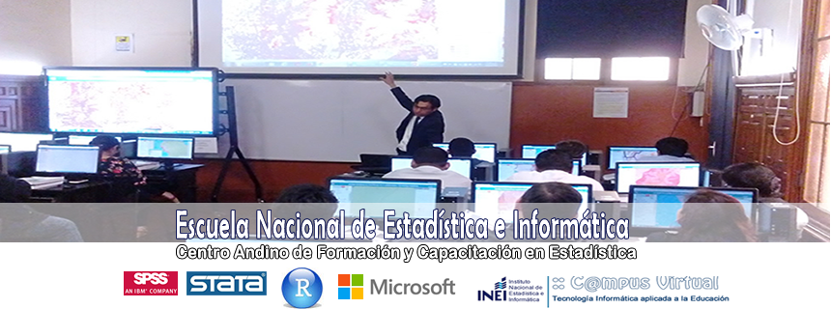

Slide 3
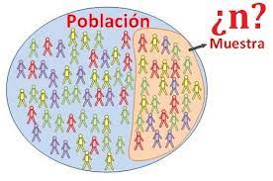
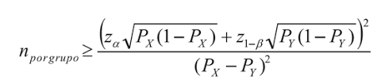

EL TAMAÑO DE LA MUESTRA

Slide 4

DISEÑO DE MUESTRAS ECONÓMICAS
¿Qué porcentaje de muestra necesito?
¿Me dará una precisión adecuado una muestra del 5%?
Cada vez que se va a seleccionar una muestra, los investigadores se hacen las siguientes preguntas:
Estas preguntas se deben reformular antes de estudiarlas de manera razonable. (Kish, 1975)

Slide 5

DISEÑO DE MUESTRAS ECONÓMICAS
Seleccionar una muestra más grande de lo necesario es un desperdicio de recursos, mientras que, por otro lado, las muestras demasiado pequeñas con frecuencia dan resultados que carecen de uso práctico, y podemos fallar en la obtención de los objetivos de nuestro análisis.
¿Cuántos elementos se deben seleccionar?
¿Qué tan grande debe ser la muestra?

Slide 6
DISEÑO DE MUESTRAS ECONÓMICAS
“El tamaño de muestra $n$ es el factor importante de:
${S^{2}}/n$”
“El tamaño de muestra 𝑛 es el factor importante de:
𝑆^2⁄𝑛”
“La fracción de muestreo suele tener como tal un efecto despreciable en la corrección por finitud (cpf)”
$$cpf=\left(1−n/N\right)$$
“La fracción de muestreo suele tener como tal un efecto despreciable en la corrección por finitud (cpf)”
𝑐𝑝𝑓=(1−𝑛⁄𝑁)
“La varianza de la muestra no depende solamente de su tamaño, sino también del diseño de la muestra”
¿Qué porcentaje de muestra necesito?
¿Me dará una precisión adecuado una muestra del 5%?
Kish, L. (1975)

Slide 7
CONSIDERACIONES AL MOMENTO DE DISEÑAR UNA MUESTRA
OBJETIVOS DE LA INVESTIGACIÓN
TIPO Y DISEÑO DE LA INVESTIGACIÓN
PARÁMETRO A ESTIMAR
MÉTODO DE MUESTREO
LA PRUEBA ESTADÍSTICA

Slide 8
LA CORRECCIÓN POR POBLACIÓN FINITA
Al término ${\left(N−n\right)}/N$ o $\left(1−n/N\right)$ se le conoce como corrección por población finita (cpf).
Al término (𝑁−𝑛)∕𝑁 o (1−𝑛∕𝑁) se le conoce como corrección por población finita (cpf).
Cuando la fracción $n/N$ es pequeña el factor es cercano a la unidad y el tamaño de la población no tiene efecto directo en el error estándar.
Cuando la fracción 𝑛⁄𝑁 es pequeña el factor es cercano a la unidad y el tamaño de la población no tiene efecto directo en el error estándar.
En la práctica la c.p.f. puede ser ignorado siempre y cuando la fracción de muestreo $n/N$ no exceda el 5%, y para muchos propósitos, aún si es tan alto como el 10% (Cochrane, 1971).
En la práctica la c.p.f. puede ser ignorado siempre y cuando la fracción de muestreo 𝑛⁄𝑁 no exceda el 5%, y para muchos propósitos, aún si es tan alto como el 10% (Cochrane, 1971).

Slide 9
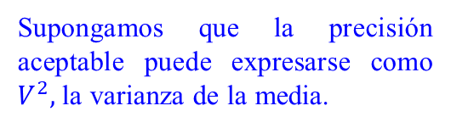
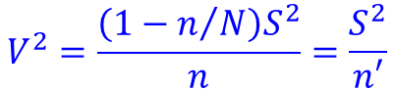
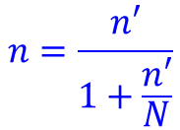
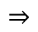
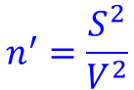
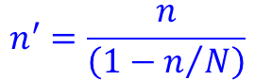
ERROR O PRECISIÓN
Para un tamaño de muestra fijo, ¿qué varianza esperaremos obtener
¿Qué porcentaje de muestra necesito?
¿Me dará una precisión adecuado una muestra del 5%?
$$V^{2}=\frac{\left(1−n/N\right)S^{2}}{n}=\frac{S^{2}}{n′}$$
$$n^{′}=\frac{n}{\left(1−n/N\right)}$$
Supongamos que la precisión aceptable puede expresarse como $V^{2},$la varianza de la media.
Para una varianza que se desea obtener, ¿qué tan grande debe ser la muestra?
$$n^{′}=\frac{S^{2}}{V^{2}}$$
$$n=\frac{n′}{1+\frac{n′}{N}}$$
$$⇒$$
La Precisión depende solamente del tamaño de la muestra y no del tamaño de la población. (Kish L. 1975)

Slide 10
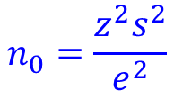
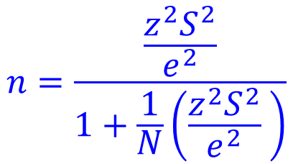
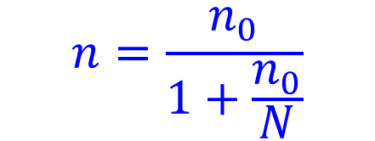
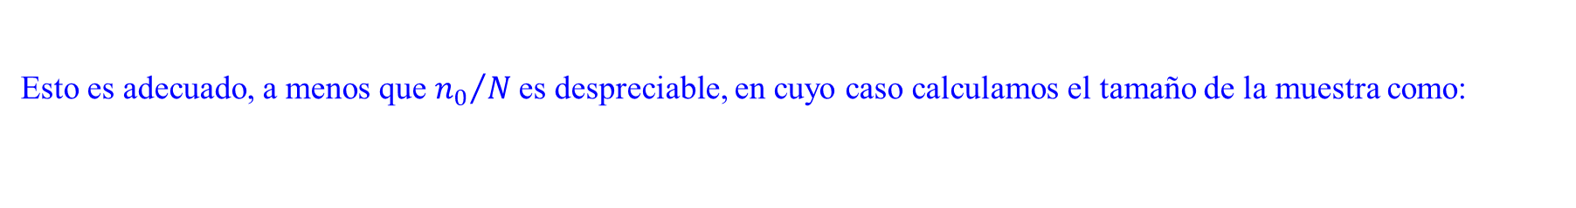
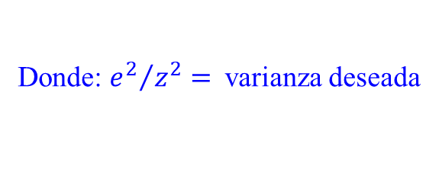
TAMAÑO DE MUESTRA PARA ESTIMAR UNA MEDIA
$$n=\frac{\frac{z^{2}S^{2}}{e^{2}}}{1+\frac{1}{N}\left(\frac{z^{2}S^{2}}{e^{2}} \right)}$$
Para N grande tenemos:
$$n_{0}=\frac{z^{2}s^{2}}{e^{2}}$$
Donde: ${e^{2}}/{z^{2}= }$varianza deseada
Esto es adecuado, a menos que ${n_{0}}/N$es despreciable, en cuyo caso calculamos el tamaño de la muestra como:
$$n=\frac{n_{0}}{1+\frac{n_{0}}{N}}$$

Slide 11
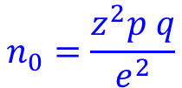
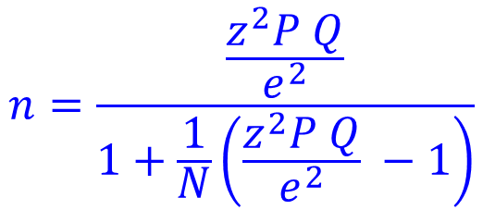
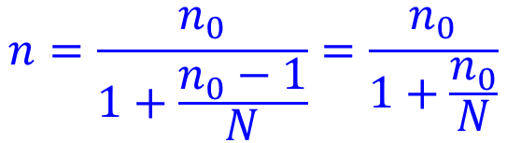
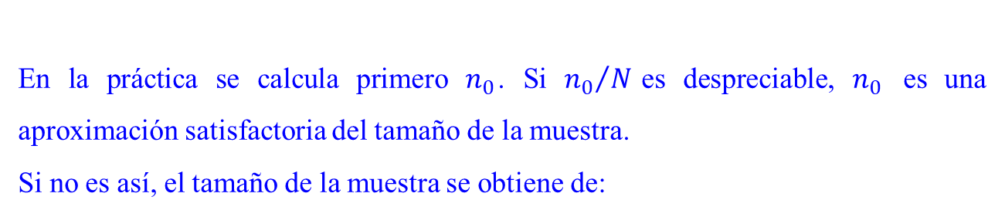
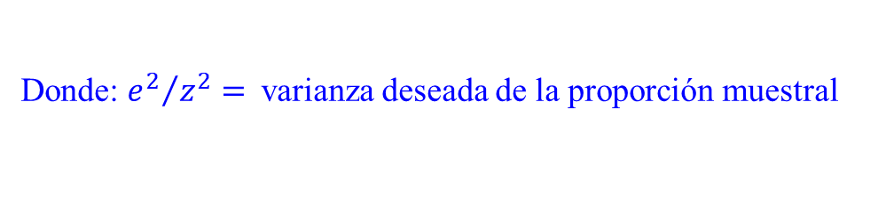
TAMAÑO DE MUESTRA PARA ESTIMAR UNA PROPORCIÓN
$$n=\frac{\frac{z^{2}P Q}{e^{2}}}{1+\frac{1}{N}\left(\frac{z^{2}P Q}{e^{2}} −1\right)}$$
Para N grande tenemos:
$$n_{0}=\frac{z^{2}p q}{e^{2}}$$
Donde: ${e^{2}}/{z^{2}= }$varianza deseada de la proporción muestral
En la práctica se calcula primero $n_{0}$. Si ${n_{0}}/N$es despreciable, $n_{0}$ es una aproximación satisfactoria del tamaño de la muestra.
Si no es así, el tamaño de la muestra se obtiene de:
$$n=\frac{n_{0}}{1+\frac{n_{0}−1}{N}}=\frac{n_{0}}{1+\frac{n_{0}}{N}}$$

Slide 12
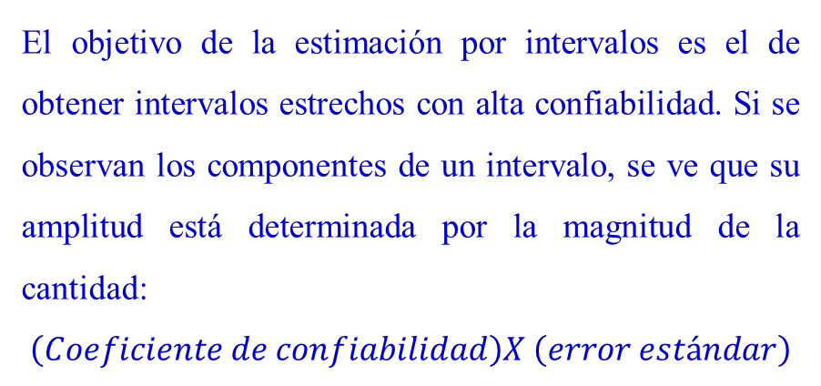
TAMAÑO DE MUESTRA CON MUESTREO ALEATORIO SIMPLE
El objetivo de la estimación por intervalos es el de obtener intervalos estrechos con alta confiabilidad. Si se observan los componentes de un intervalo, se ve que su amplitud está determinada por la magnitud de la cantidad:
$$\left(Coeficiente de confiabilidad\right)X \left(error estándar\right)$$
Al fija el coeficiente de confiabilidad, la única forma de reducir la dimensión del intervalo es la reducción del error estándar.
Así también, un error estándar fijo, produce un intervalo de mayor dimensión.

Slide 13
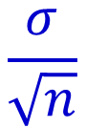
TAMAÑO DE MUESTRA CON MUESTREO ALEATORIO SIMPLE
$$\frac{σ}{\sqrt{n}}$$
Varianza poblacional
Error Estándar
La única forma de obtener un error estándar menor es tomar una muestra grande.
¿Qué tan grande debe ser la muestra?
Esto depende del tamaño de que es la desviación estándar de la población, así como del grado de confiabilidad y dimensión del intervalo deseados.

Slide 14
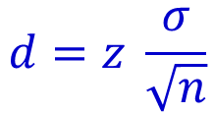
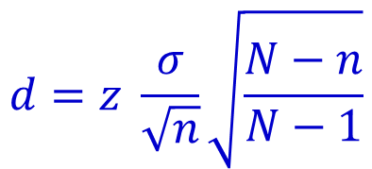
TAMAÑO DE MUESTRA CON MUESTREO ALEATORIO SIMPLE
$$d= \left(coeficiente de confiabilidad\right)∗\left(error estándar\right)$$
Si el muestreo va ser con reemplazos, a partir de una población infinita o de una que sea lo suficiente grande como para ignorar la corrección para población finita.
Cuando el muestreo se hace sin reemplazos a partir de una población finita y pequeña, se requiere de la corrección para población finita.
$$d=z \frac{σ}{\sqrt{n}}\sqrt{\frac{N−n}{N−1}}$$
$$d=z \frac{σ}{\sqrt{n}}$$

Slide 15
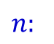
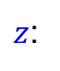
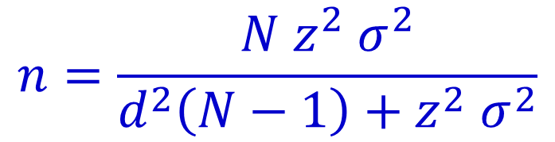
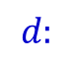
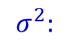
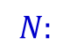
TAMAÑO DE MUESTRA CON MUESTREO ALEATORIO SIMPLE
Al resolverse para n
$n:$
Tamaño de muestra
$$N:$$
Tamaño de la población
$$n=\frac{N z^{2} σ^{2}}{d^{2}\left(N−1\right)+z^{2} σ^{2}}$$
$$σ^{2}:$$
Varianza Poblacional
$$d:$$
Error o precisión
$z$:
Valor de la Tabla de distribución z según el nivel de confianza

Slide 16
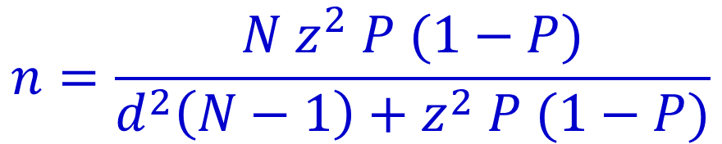
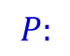
TAMAÑO DE MUESTRA CON MUESTREO ALEATORIO SIMPLE
Al resolverse para n
$n:$
Tamaño de muestra
$$n=\frac{N z^{2} P (1−P)}{d^{2}\left(N−1\right)+z^{2} P (1−P)}$$
$$N:$$
Tamaño de la población
$$P:$$
Proporción Poblacional
$$d:$$
Error o precisión
$z$:
Valor de la Tabla de distribución z según el nivel de confianza

Slide 17

TAMAÑO DE MUESTRA CON MUESTREO ALEATORIO SIMPLE
Tenemos tres expresiones técnicas sobre los tamaños muestrales. En este caso está el tamaño esperado de muestra, el tamaño planeado de muestra y el tamaño efectivo.
El tamaño esperado resume solamente consideraciones estadísticas de acuerdo con las exigencias ex ante sobre precisión y confiabilidad.
El tamaño planeado incluye la provisión necesaria para la No Respuesta lo que es de especial importancia cuando no se admiten sustituciones que siempre afectan al diseño muestral.
Finalmente el tamaño final se refiere al número de entrevistas o cuestionarios que se han aceptado como válidas y que corresponden a la muestra.

Slide 18
TAMAÑO DE MUESTRA CON MUESTREO ALEATORIO SIMPLE
Tamaño Esperado de Muestra (TEM):
Es el tamaño muestral necesario para lograr estimaciones de valores poblacionales con especificaciones de confiabilidad y precisión.
Tamaño Planeado de Muestra (TPM)
Es el tamaño muestral necesario para satisfacer el tamaño esperado de muestra considerando la No Respuesta.
TPM=TEM / Tasa anticipada de respuesta
Tamaño Final de Muestra (TFM)
El número de unidades muestrales que finalmente son observadas (o entrevistadas) de acuerdo con las reglas y procedimientos de campo definidos para la encuesta.

Slide 19
FACTORES QUE INFLUYEN EN LA ELECCIÓN DEL MEJOR ESQUEMA DE AFIJACIÓN
La variabilidad de las observaciones dentro de cada estrato
El número total de elementos en cada estrato
El costo de obtener una observación en cada estrato

Slide 20
MÉTODOS DE AFIJACIÓN
Afijación Óptima (costo, varianza y tamaño del estrato).
Afijación de Neyman (varianza y tamaño del estrato).
Afijación Proporcional (tamaño del estrato)
Afijación uniforme (igual en cada estrato)

Slide 21
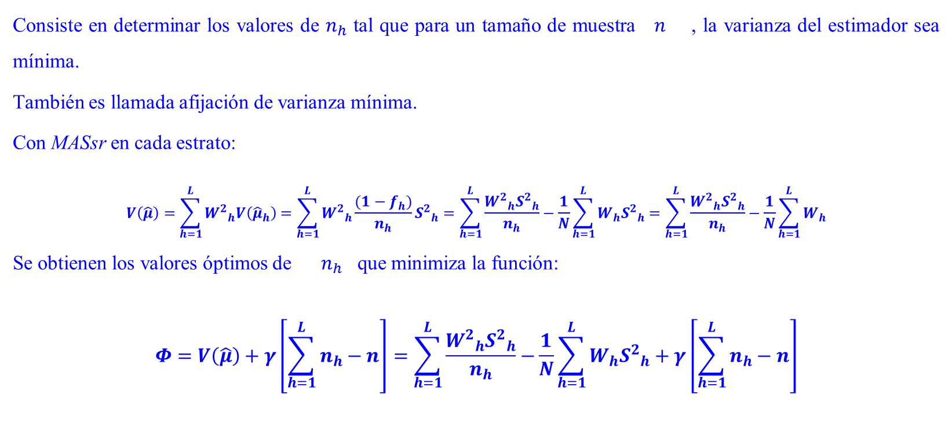
TAMAÑO DE MUESTRA: MÉTODO DE AFIJACIÓN DE NEYMAN
Consiste en determinar los valores de $n_{h}$ tal que para un tamaño de muestra $n$ , la varianza del estimador sea mínima.
También es llamada afijación de varianza mínima.
Con MASsr en cada estrato:
$$V\left(\hat{μ}\right)=\sum_{h=1}^{L}{{W^{2}}_{h}V\left({\hat{μ}}_{h}\right)=\sum_{h=1}^{L}{{W^{2}}_{h}\frac{(1−f_{h})}{n_{h}}}}{S^{2}}_{h}=\sum_{h=1}^{L}{\frac{{W^{2}}_{h}{S^{2}}_{h}}{n_{h}}−\frac{1}{N}\sum_{h=1}^{L}{W_{h}{S^{2}}_{h}=\sum_{h=1}^{L}{\frac{{W^{2}}_{h}{S^{2}}_{h}}{n_{h}}−\frac{1}{N}\sum_{h=1}^{L}{W_{h}}}}}$$
Se obtienen los valores óptimos de $n_{h}$ que minimiza la función:
$$Φ=V\left(\hat{μ}\right)+γ\left[\sum_{h=1}^{L}{n_{h}}−n\right]=\sum_{h=1}^{L}{\frac{{W^{2}}_{h}{S^{2}}_{h}}{n_{h}}−}\frac{1}{N}\sum_{h=1}^{L}{W_{h}{S^{2}}_{h}+γ\left[\sum_{h=1}^{L}{n_{h}}−n\right]}$$

Slide 22


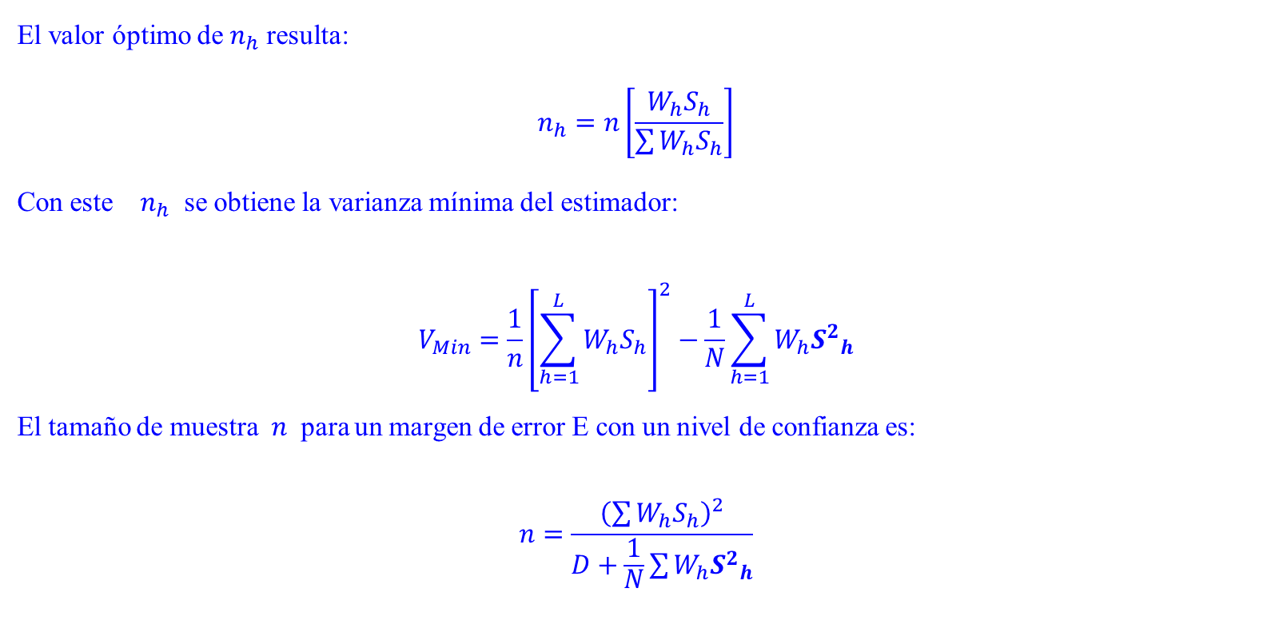
TAMAÑO DE MUESTRA: MÉTODO DE AFIJACIÓN DE NEYMAN
El valor óptimo de $n_{h}$ resulta:
$$n_{h}=n\left[\frac{W_{h}S_{h}}{\sum{W_{h}S_{h}}}\right]$$
Con este $n_{h}$ se obtiene la varianza mínima del estimador:
$$V_{Min}=\frac{1}{n}{\left[\sum_{h=1}^{L}{W_{h}S_{h}}\right]}^{2}−\frac{1}{N}\sum_{h=1}^{L}{W_{h}{S^{2}}_{h}}$$
El tamaño de muestra $n$ para un margen de error E con un nivel de confianza es:
$$n=\frac{{\left(\sum{W_{h}S_{h}}\right)}^{2}}{D+\frac{1}{N}\sum{W_{h}{S^{2}}_{h}}}$$

Slide 23

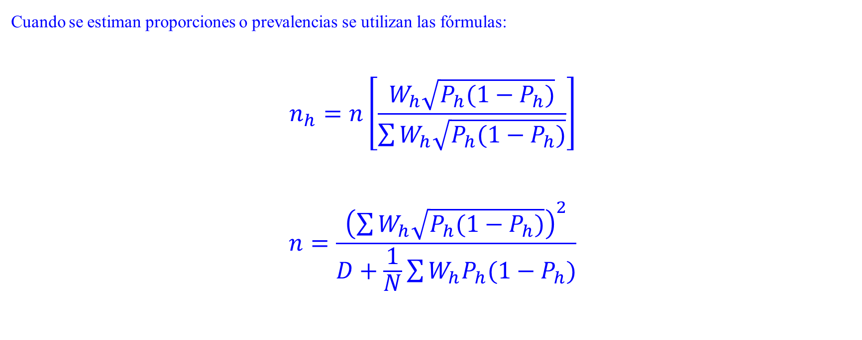
TAMAÑO DE MUESTRA: MÉTODO DE AFIJACIÓN DE NEYMAN
Cuando se estiman proporciones o prevalencias se utilizan las fórmulas:
$$n_{h}=n\left[\frac{W_{h}\sqrt{P_{h}(1−P_{h})}}{\sum{W_{h}\sqrt{P_{h}(1−P_{h})}}}\right]$$
$$n=\frac{{\left(\sum{W_{h}\sqrt{P_{h}(1−P_{h})}}\right)}^{2}}{D+\frac{1}{N}\sum{W_{h}P_{h}(1−P_{h})}}$$

Slide 24

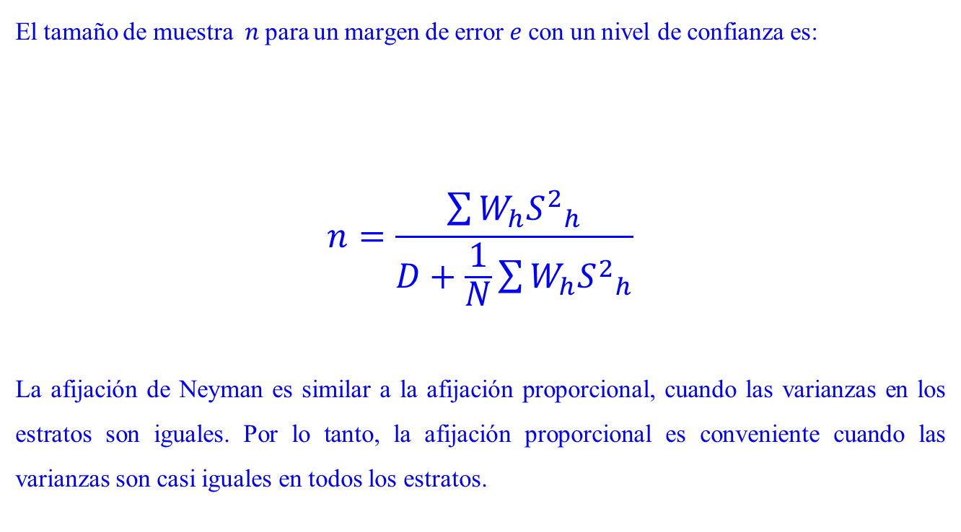
TAMAÑO DE MUESTRA: MÉTODO DE AFIJACIÓN PROPORCIONAL
El tamaño de muestra $n$para un margen de error $e$con un nivel de confianza es:
$$n=\frac{\sum{W_{h}{S^{2}}_{h}}}{D+\frac{1}{N}\sum{W_{h}{S^{2}}_{h}}}$$
La afijación de Neyman es similar a la afijación proporcional, cuando las varianzas en los estratos son iguales. Por lo tanto, la afijación proporcional es conveniente cuando las varianzas son casi iguales en todos los estratos.

Slide 25

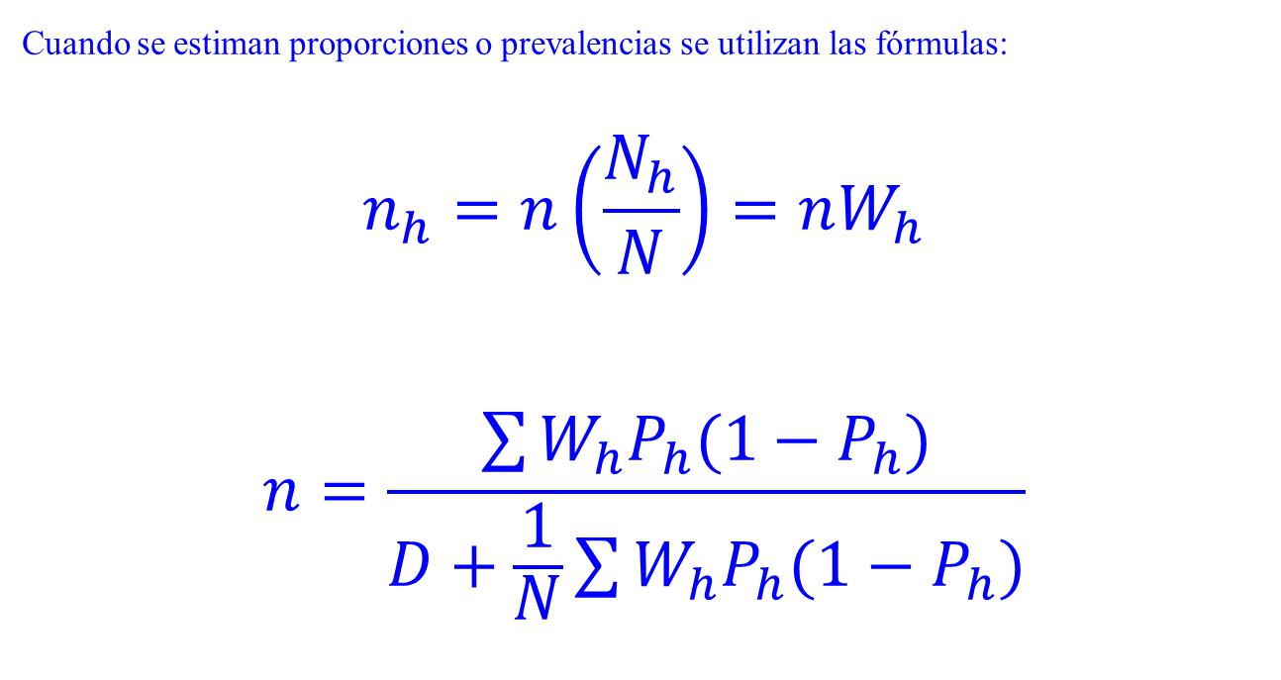
TAMAÑO DE MUESTRA: MÉTODO DE AFIJACIÓN PROPORCIONAL
Cuando se estiman proporciones o prevalencias se utilizan las fórmulas:
$$n_{h}=n\left(\frac{N_{h}}{N}\right)=nW_{h}$$
$$n=\frac{\sum{W_{h}P_{h}(1−P_{h})}}{D+\frac{1}{N}\sum{W_{h}P_{h}(1−P_{h})}}$$

Slide 26


